Slide 1
Путешествие в страну Гомера – автора героических поэм «Илиады» и «Одиссеи».

Slide 2
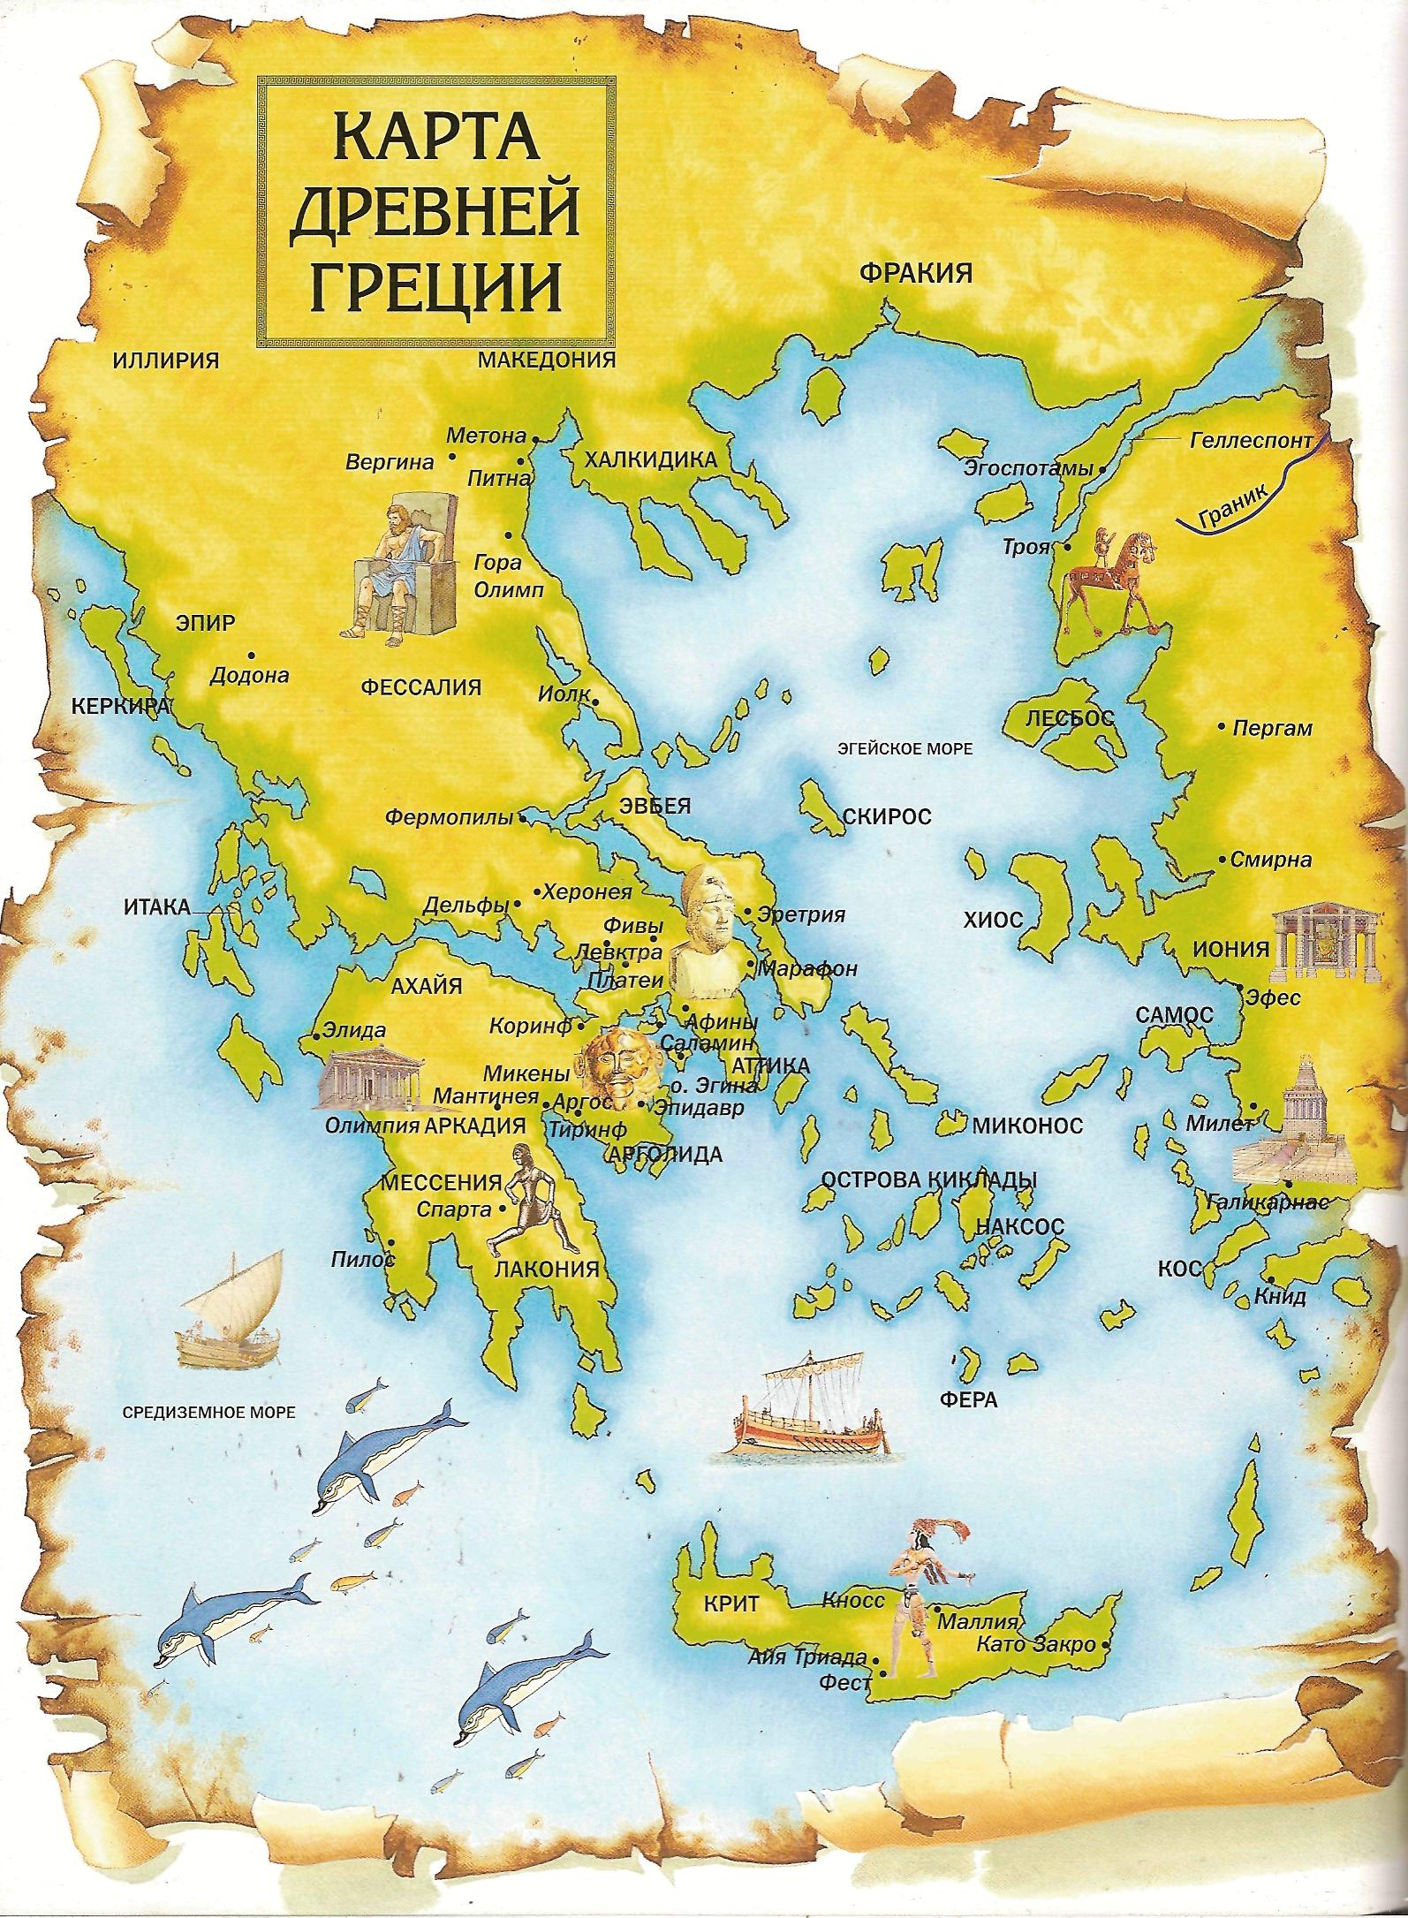
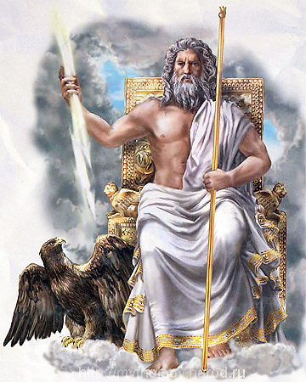

Slide 3
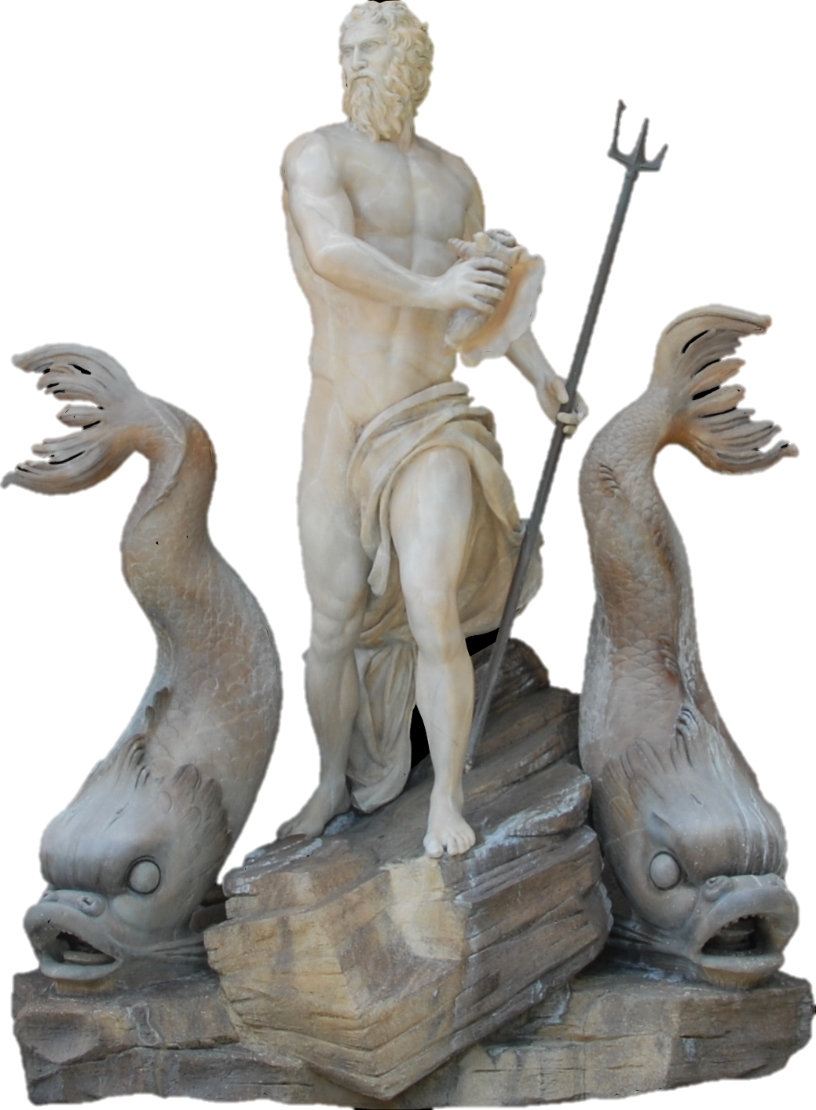
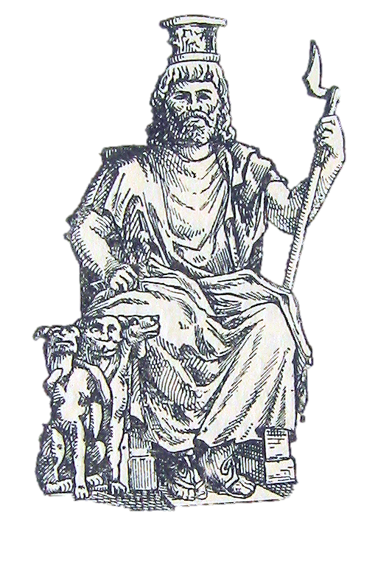
Посейдон
(бог морей)
Аид
(бог царства мертвых)

Slide 4
Зевс
Гера
Царь богов и людей, бог неба, грома и молнии
Жена Зевса, царица богов, богиня – покровительница браков

Slide 5
Сонм олимпийских богов

Slide 6
«Вы на Олимпе среди богов, вы в битвах среди героев».
Аполлон – бог солнечного света, покровитель музыки и поэзии.
Афина – богиня мудрости.
Артемида – богиня охоты.

Slide 7
Афродита – богиня любви и красоты.
Гермес – бог торговли и красноречия, вестник богов.

Slide 8
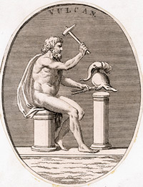
Гефест – бог огня, покровитель кузнечного ремесла.
Арес – бог войны.

Slide 9
Гомер
Древнегреческий поэт, живший примерно в 8 веке до н. э. За право называться родиной Гомера спорили, по преданию, 7 городов.

Slide 10
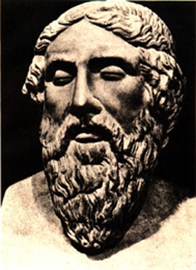
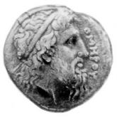
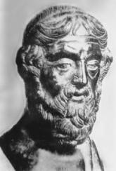
А был ли Гомер слепым?

Slide 11
«Илиада»
«Одиссея»
Переводчик Н.Гнедич
Переводчик В.А Жуковский

Slide 12
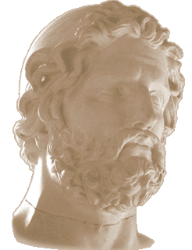
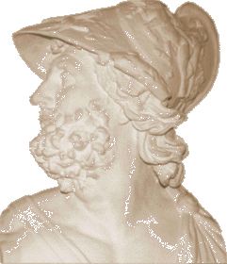
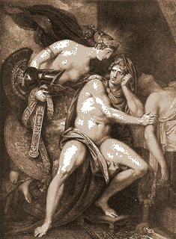
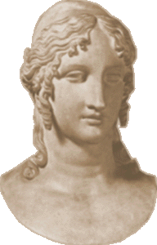
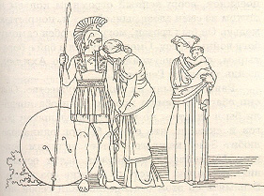
Герои троянской войны
Менелай
Одиссей
Ахиллес
Гектор
Елена

Slide 13
Крылатые выражения
Яблоко раздора
Ахиллесова пята
Троянский конь

Slide 14
Генрих Шлиман
Немецкий археолог. Открыл местонахождение Трои и раскопал её, обнаружив многочисленные предметы быта, в 1870 г. на холме Гиссарлык (Турция).

Slide 15
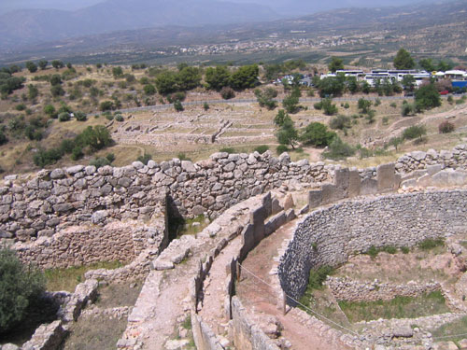
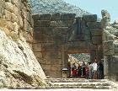
Ожившая Троя

Slide 16
 |  | ¹И | Т | А | К | А
²П | А | Т | Р | О | К | Л
 |  | ³П | О | Л | И | Ф | Е | М
 |  | ⁴П | Я | Т | А
 |  | ⁵А | Н | Д | Р | О | М | А | Х | А
⁶О | Д | И | С | С | Е | Я
 |  |  | К | О | П | Ь | Ё
 |  | ⁸Х | А | Р | И | Б | Д | А
⁹Т | Р | О | Я
 |  | ¹⁰Н | А | В | С | И | К | А | Я
¹¹Г | Е | К | Т | О | Р
¹²П | О | С | Е | Й | Д | О | Н
 |  | ¹³П | Е | Н | Е | Л | О | П | А
 | ¹⁴И | Л | И | А | Д | А

Slide 17
Кто хочет поэта понять, должен отправиться в страну поэта.
Гёте (немецкий поэт)

